Slide 1
Средства измерения линейных размеров

Slide 2
Цель занятия
Сформировать умения и навыки по измерению линейных размеров деталей при помощи универсальных средств измерения

Slide 3
Меры длины –
средства измерений, имеющие постоянную длину, выполненную с высокой точностью
Штриховые меры длины – это многозначные меры, на которые нанесены шкалы с высокой точностью интервалов
Концевые меры длины – это однозначные меры, размер которых образован противоположными измерительными поверхностями

Slide 4
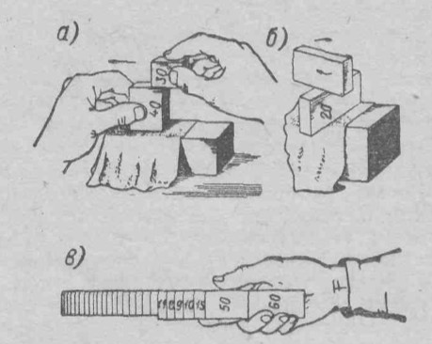
Плоскопараллельные концевые меры длины
Применяются для проверки калибров, измерительных инструментов, градуировки измерительных приборов и как непосредственный измеритель — для разнообразных контрольно-проверочных работ.

Slide 5
Пример. Необходимо, подобрать блок плиток размером 33,645 мм из набора 87 плиток.
Размер блока – 33,645 мм
Первая плитка, входящая в блок – 1,005 мм
Остаток – 32,640 мм
Вторая плитка – 1,44 мм
Остаток – 31,2 мм
Третья плитка – 1,2 мм
Четвертая плитка (остаток) – 30 мм

Slide 6
Применение концевых мер в сочетании со стандартными приспособлениями
1 – боковик чернильный;
2 – боковик центровой;
3 – стяжки;
4 – блок плиток;
5 – державка;
6 – основание

Slide 7
Штангенинструменты
это средства измерения линейных размеров, основными частями которых являются штанга со шкалой и нониус – вспомогательная шкала для уточнения отсчета показаний

Slide 8
Штангенрейсмас

Slide 9
Штангенглубиномер

Slide 10
Штангензубомер

Slide 11
Штангенциркуль

Slide 12
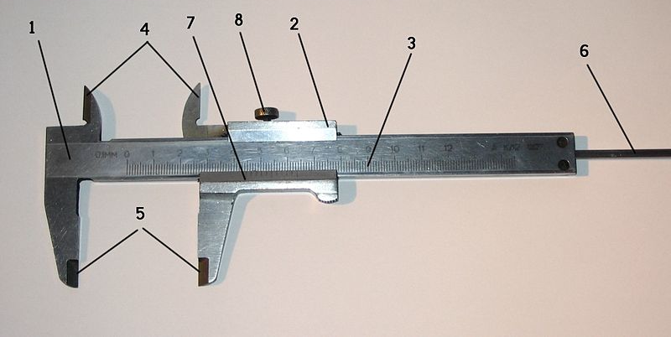
Устройство штангенциркуля
1 – штанга;
2 – подвижная рамка;
3 – шкала штанги;
4 – губки для внутренних
измерений;
5 – губки для наружных измерений;
6 – линейка глубиномера;
7 – нониус;
8 – винт для зажима рамки.

Slide 13
По способу снятия показаний штангенциркули делятся на:
нониусные,
циферблатные — оснащены циферблатом для удобства и быстроты снятия показаний,
цифровые — с цифровой индикацией для безошибочного считывания.

Slide 14
Порядок отсчёта показаний штангенциркуля по шкалам штанги и нониуса

Slide 15
Циферблатный штангенциркуль

Slide 16
Цифровой штангенциркуль

